Slide 1

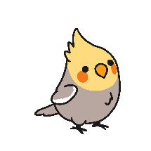
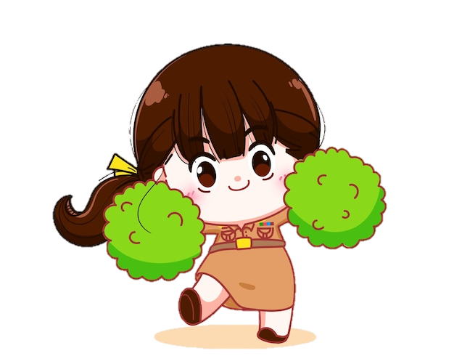

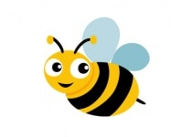
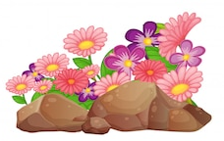
Khởi động
Khởi động

Slide 2
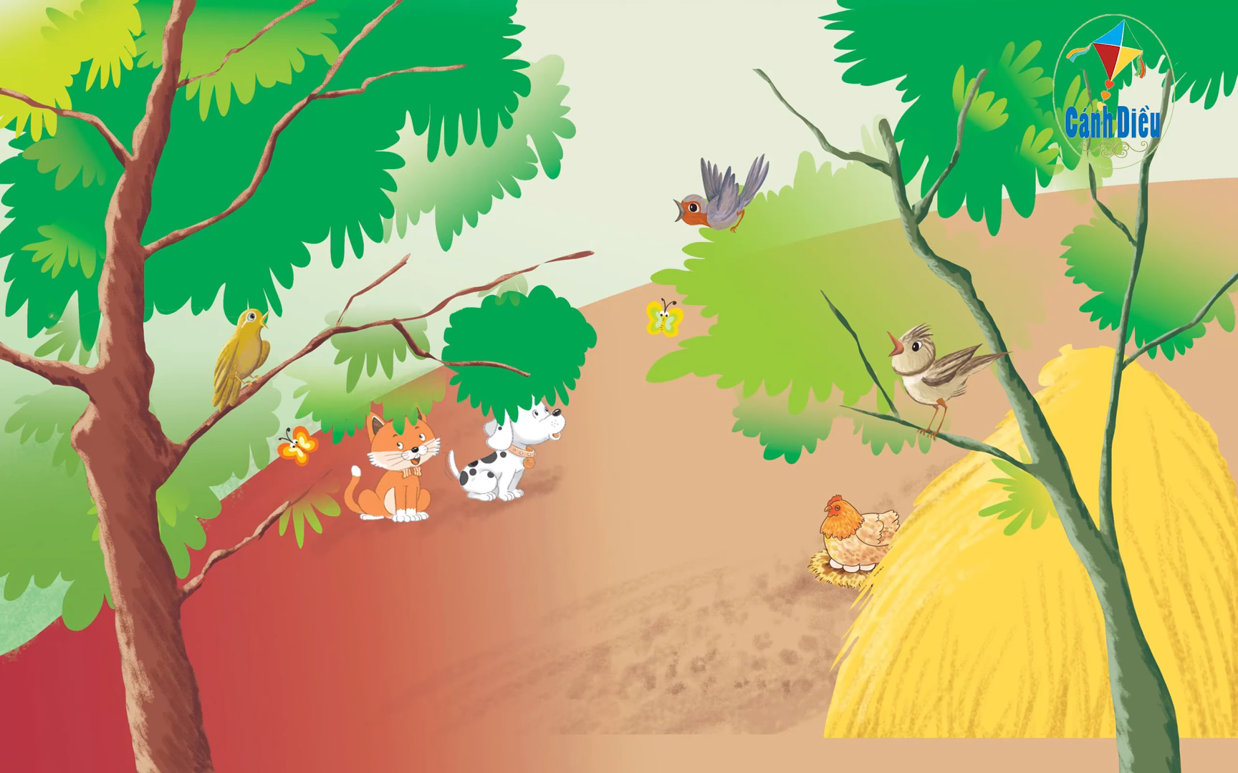

Slide 3

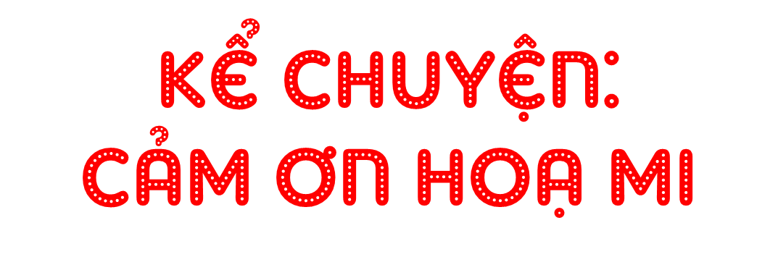
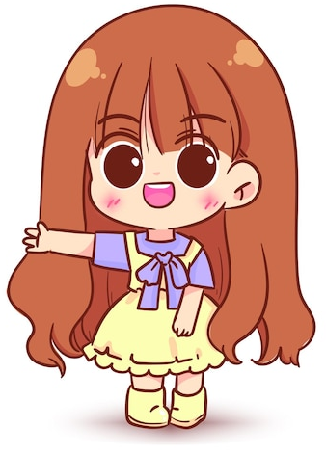
Nói và nghe

Slide 4
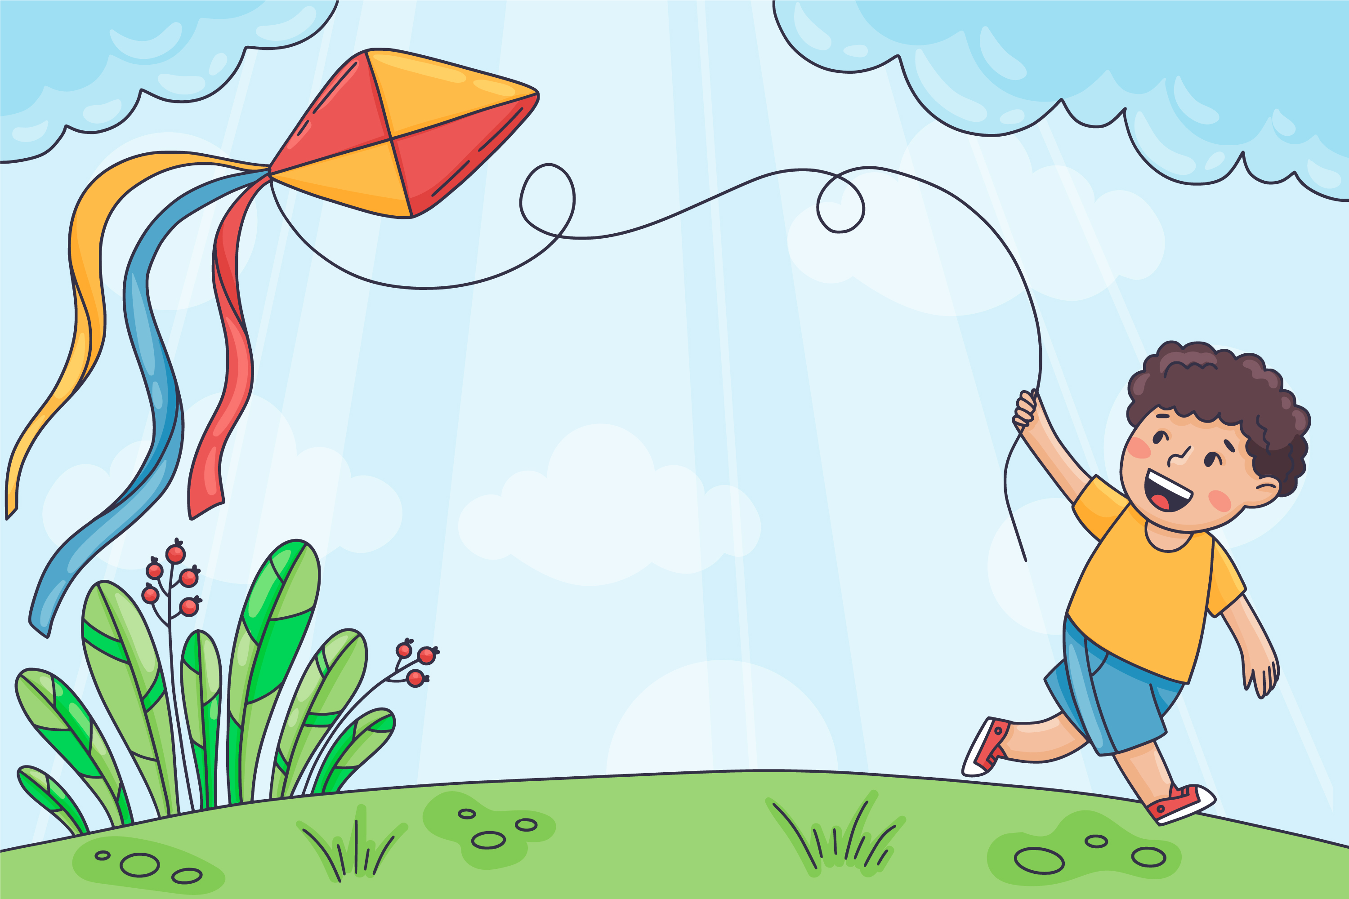
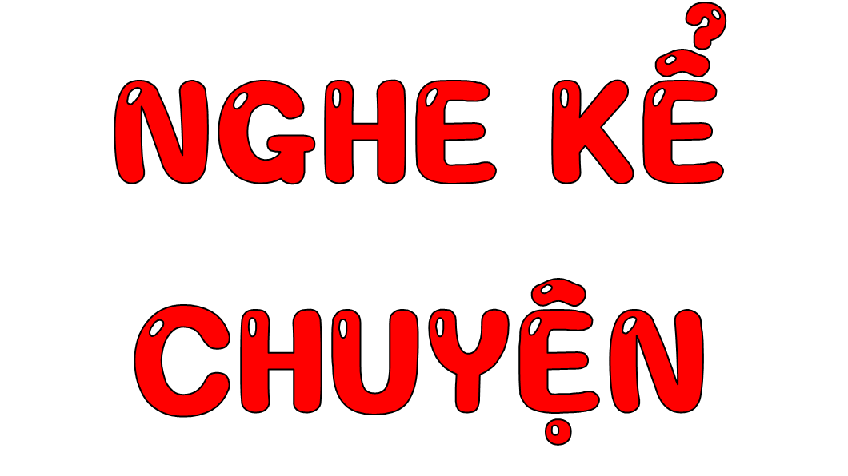


Slide 5
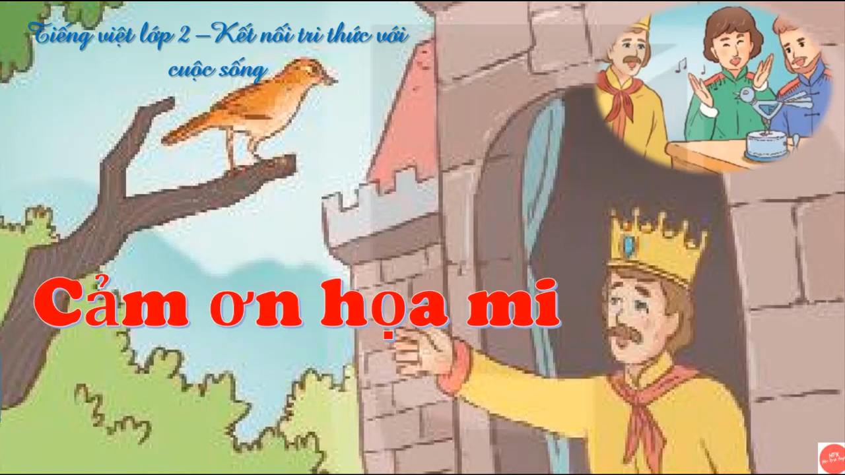

Slide 6

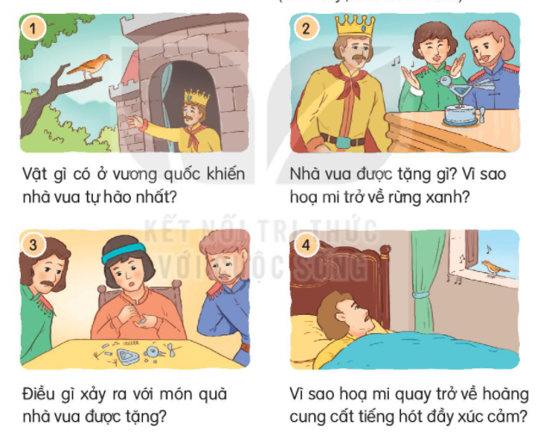

Slide 7
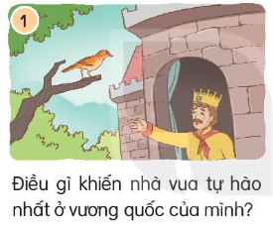
Nội dung
Nhà vua tự hào vì có con chim quý.

Slide 8
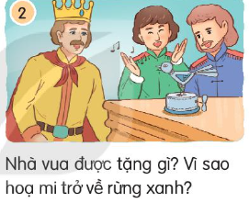
Nội dung
Nhà vua được tặng một con chim đồ chơi bằng máy. Vua và mọi người không để ý đến chim hoạ mi nữa. Chim hoạ mi buồn liền bay về rừng xanh

Slide 9
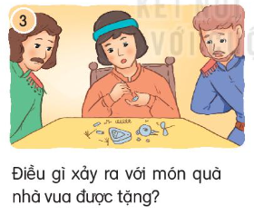
Nội dung
Con chim đồ chơi bị hỏng, mọi người tháo tung ra để sửa nhưng không được.

Slide 10
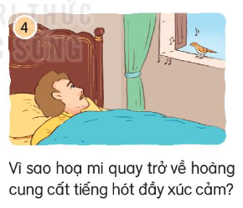
Nội dung
Biết vua ốm, hoạ mi tìm về hoàng cung cất tiếng hót đầy cảm xúc giúp nhà vua khỏi bệnh.

Slide 11


Kể lại chuyện theo tranh
Notes:
11

Slide 12

Cùng bạn
Trả lời câu hỏi kể chuyện theo tranh qua trò chơi “Hộp quà bí ẩn”
Notes:
Bài giảng thiết kế bởi: Hương Thảo - tranthao121006@gmail.com
12

Slide 13









Notes:
Cách chơi: Bấm vào thân hộp quà -> Xuất hiện câu hỏi, nhấp chuột để xuất hiện câu trả lời. Nhấp vào nắp hộp quà để tặng con một tràng vỗ tay. Bấm “Go home” để trờ về hộp quà tiếp theo và làm tương tự như trên.

Slide 14








Vật gì ở vương quốc khiến vua tự hào nhất?
Nhà vua tự hào vì có chim quý.
GO HOME
You are given 3 candies

Slide 15
Nhà vua được tặng gì? Vì sao họa mi trở về rừng xanh?
- Nhà vua được tặng chim máy.
- Vì nhà vua không để ý đến chim họa mi nữa.
GO HOME
Bạn nhận được 1 cái bút

Slide 16
Điều gì xảy ra với món quà nhà vua được tặng?
Chim đồ chơi hỏng, mọi người không ai sửa được.
GO HOME
Bạn nhận được 1 cục tẩy

Slide 17
Vì sao họa mi quay trở về hoàng cung cất tiếng hót đầy xúc cảm?
Vua ốm, họa trở về cất tiếng hót khiến vua khỏi bệnh.
GO HOME
Bạn nhận được điểm 10

Slide 18
Nội dung
Con chim đồ chơi bị hỏng, mọi người tháo tung ra để sửa nhưng không được.

Slide 19


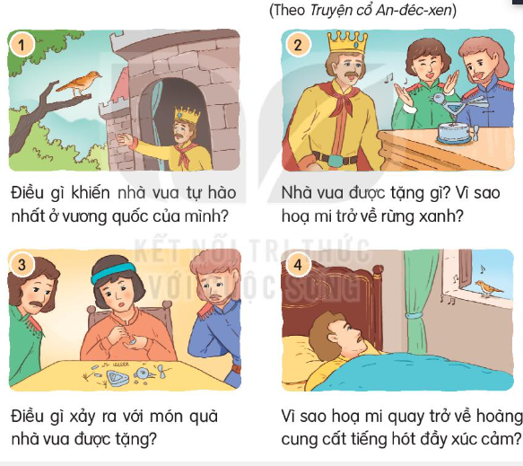
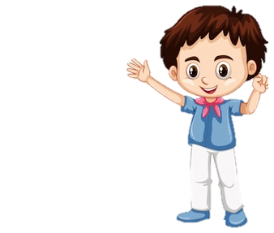
Cảm ơn họa mi
Sử dụng ánh mắt, cử chỉ khi kể
Kể trong nhóm theo đoạn
Phân biệt giọng các nhân vật

Slide 20
Cảm ơn họa mi
Sử dụng ánh mắt, cử chỉ khi kể
Kể từng đoạn trước lớp
Phân biệt giọng các nhân vật

Slide 21
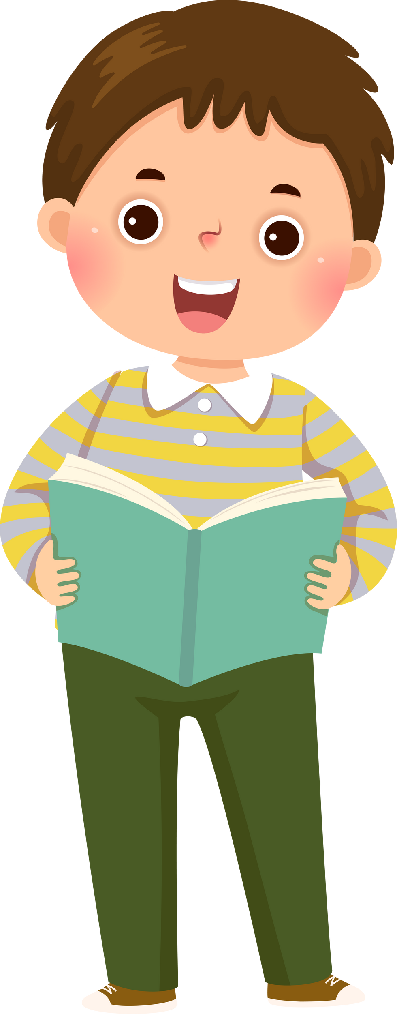

Em có nhận xét gì về chim hoạ mi trong câu chuyện?
Nói 1 câu về tình cảm của em đối với chim hoạ mi.

Slide 22


